Slide 1
Desarrollo de una interfaz gráfica para una herramienta de cálculo de estructuras
Rafael Olivera – Federico García
Tutor: Dr. Ing. Franco Robledo
Co-Tutores: Dr. Ing. Jorge Pérez Zerpa
Ing. Pablo Castrillo

Slide 2
Cronograma
Introducción
Motivación
Planificación
Tecnologías
Arquitectura
Funcionalidades
Demo
Trabajo a Futuro
Conclusiones

Slide 3
Introducción
Una estructura es un conjunto de elementos resistentes capaz de mantener sus formas y cualidades a lo largo del tiempo, bajo la acción de las cargas y agentes exteriores a que ha de estar sometido
El Cálculo de Estructuras tiene por objeto el estudio de la estabilidad y resistencia de las construcciones de manera que bajo las acciones que aquellas soportan tanto las fuerzas internas como las deformaciones que se presentan han de quedar dentro de ciertos límites establecidos.
Existen diversos sistemas informáticos
AxisVM
SAP2000
Pero la FING cuenta con uno propio…

Slide 4
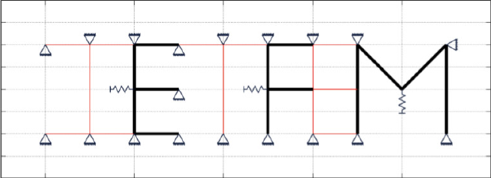
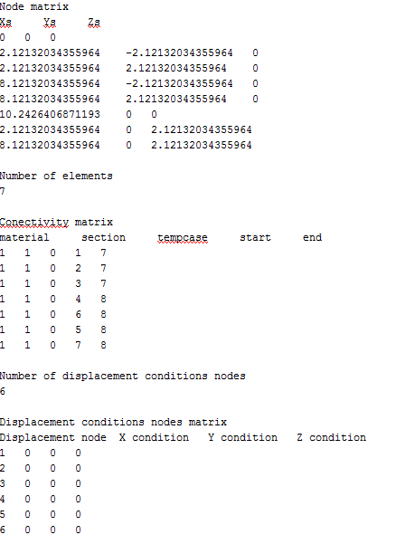
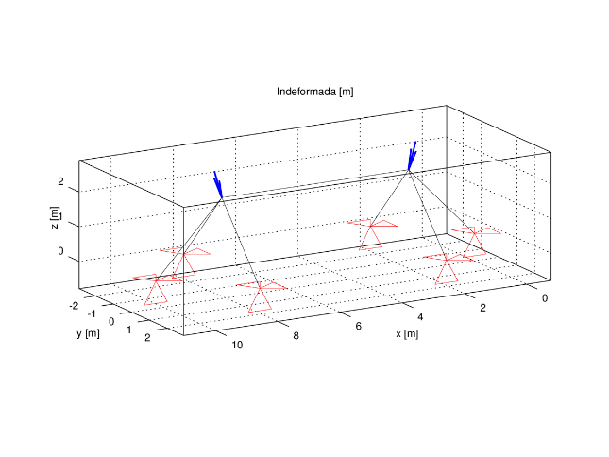

Slide 5
Introducción
IETFEM es una herramienta de calculo de estructuras de código abierto desarrollada por docentes del IET.
Permite resolver problemas de estructuras de barras articuladas o aporticadas en el plano con cargas aplicadas en los nodos.
Desarrollado en GNU-Octave
Utiliza el Método de los Elementos Finitos (MEF para la resolución de problemas
Gran eficacia

Slide 6
Motivación
No cuenta con una interfaz gráfica acorde
Ingreso de datos por archivo de texto
Proclive a errores sintácticos
Dificultad de ingreso para estructuras grandes
Presenta problemas de eficiencia en grandes estructuras
Generación de gráficos poco performante
Varias ejecuciones para ajustar valores

Slide 7
Objetivos
Mejorar la Usabilidad
Desarrollo de una interfaz gráfica 3d
Interacción con el motor (entrada y salida)
Mejorar la Eficiencia
Entrada y salida de datos simplificada
Reducir trabajo en el motor
Innovar!

Slide 8
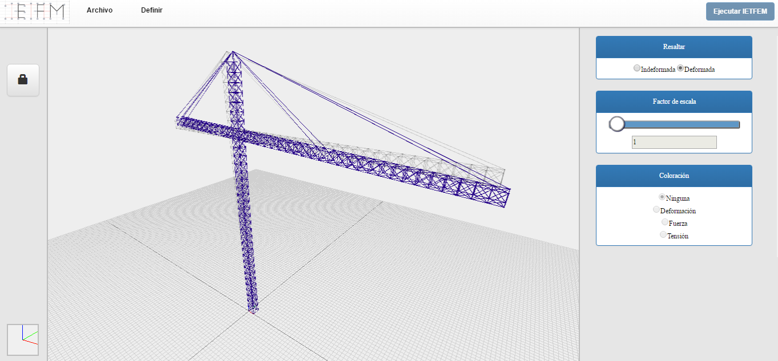
IETFEM - UI

Slide 9
Planificación
Metodología Kanban
Investigación (4 semanas)
Familiarización con el motor y otras herramientas (7 semanas)
Tecnologías y herramientas (4 semanas)
Desarrollo (10 semanas)
Testing (3 semanas)
Tesis (8 semanas)

Slide 10
Tecnologías
OpenGL
LWJGL y JOGL
JMonkeyEngine
WebGL

Slide 11
Tecnologías
OpenGL
LWJGL y JOGL
JMonkeyEngine
WebGL

Slide 12
Librerías 3D sobre WebGL
ThreeJS
BabylonJS

Slide 13
Librerías 3D sobre WebGL
ThreeJS
BabylonJS

Slide 14
¿Por qué tecnologías Web?
Experiencia
Portabilidad
Código abierto
Innovación
Tecnología novedosa
Existen MUY pocos sistemas del rubro en esta tecnología
Único proyecto de Latinoamérica
Investigación

Slide 15
Otras tecnologías
HTML 5 - CSS 3 - Javascript
Bootstrap 3
AngularJs
Electron

Slide 16
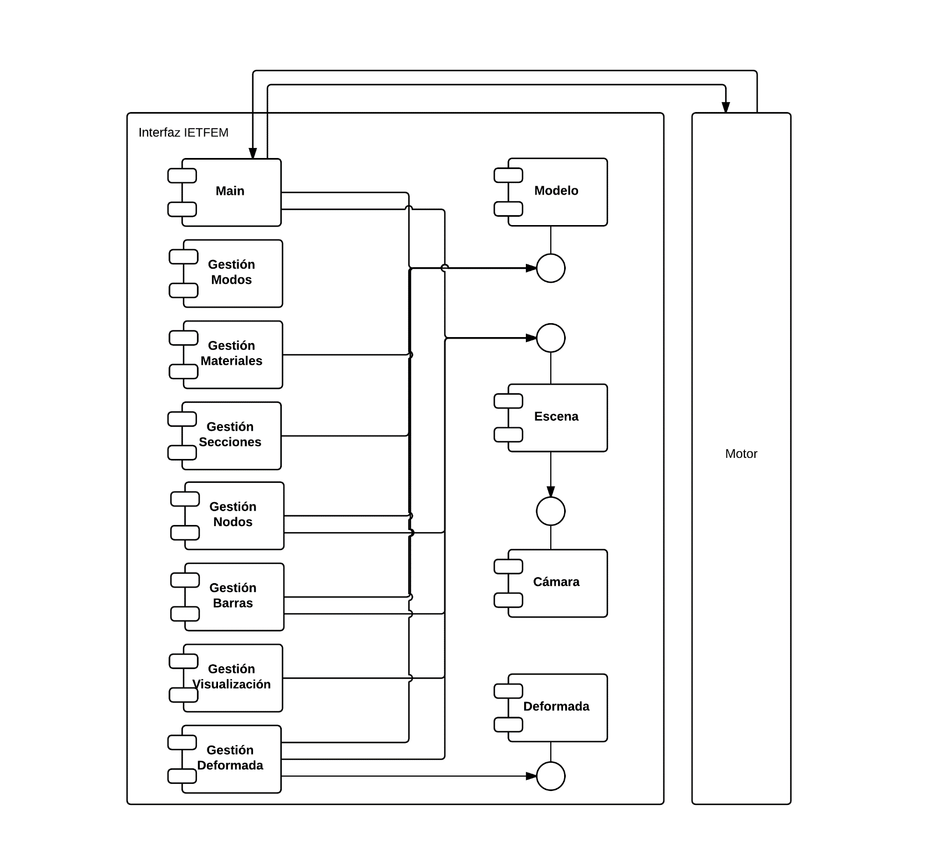
Arquitectura

Slide 17
Funcionalidades
Funciones de entrada
ABM Materiales
ABM Secciones
ABM Nodos
ABM Barras
Grillas
Opciones visualización
Abrir, Guardar, Limpiar escena
Generar especificación

Slide 18
Funcionalidades
Funciones de salida
Procesar resultado
Escalar deformada
Colorear estructura

Slide 19
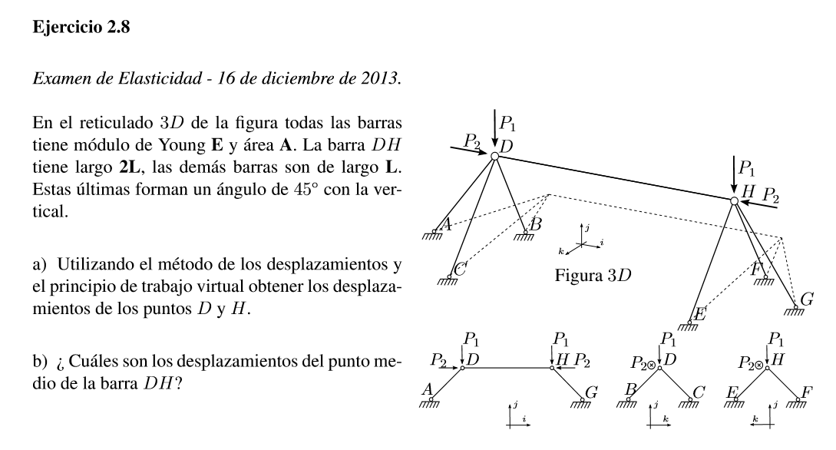
Demo

Slide 20
Trabajo futuro
Servidor donde alojar la aplicación
Extender funcionalidades
Funcionalidades accesorias (cámara ortogonal, selección múltiple, etc.)
Performance

Slide 21
Conclusiones
Interfaz mejoró notablemente
Espacio 3D para ingresar la estructura
La herramienta es mucho mas eficiente
El motor funciona más de 100 veces más rápido
Se redujo el tiempo de ingreso de la estructura
Se redujeron los errores de sintaxis
Herramienta innovadora
Primer sistema 3D de cálculo de estructuras en Latinoamérica (¡y Web!)

Slide 22
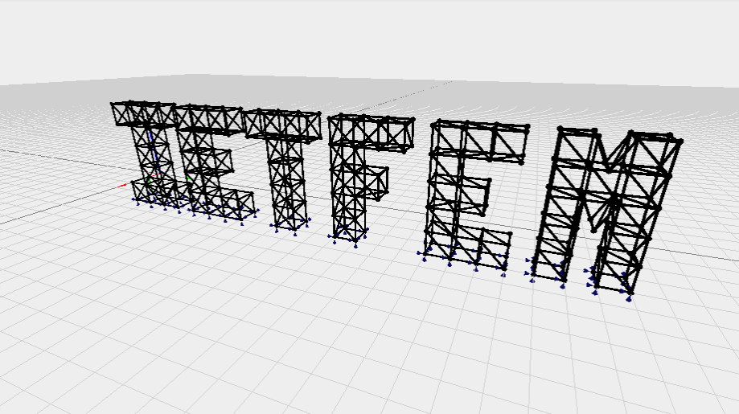
Preguntas?

